Slide 1
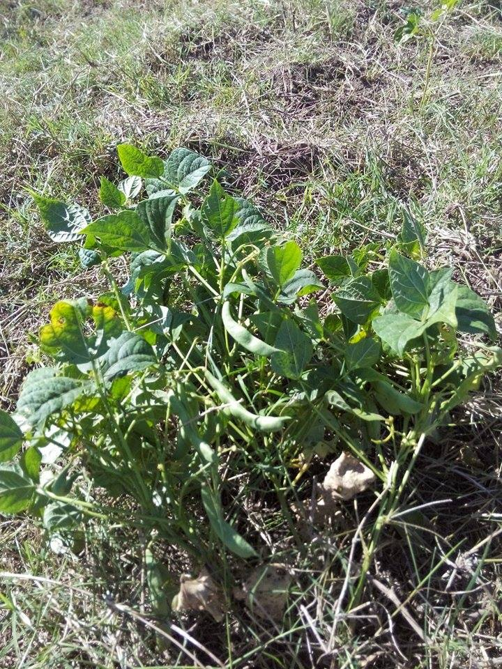
(Phaseolus vulgaris)
CULTIVO DE FRIJOL

Slide 2
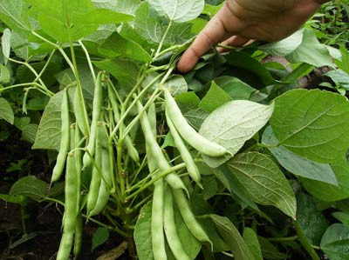
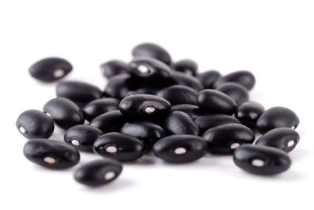
INTRODUCCION
Phaseolus vulgaris es la especie más conocida del género Phaseolus en la familia Fabaceae.
Es una especie anual nativa de Mesoamérica y Sudamérica, y sus numerosas variedades se cultivan en todo el mundo para el consumo, tanto de sus vainas verdes como de sus semillas frescas o secas.

Slide 3
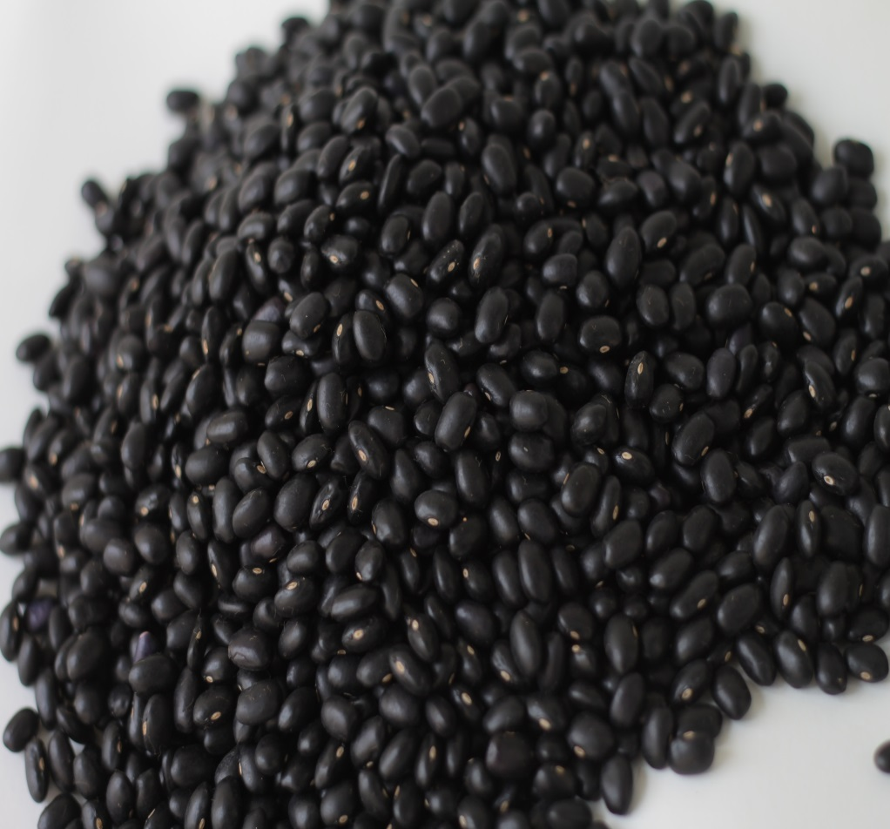
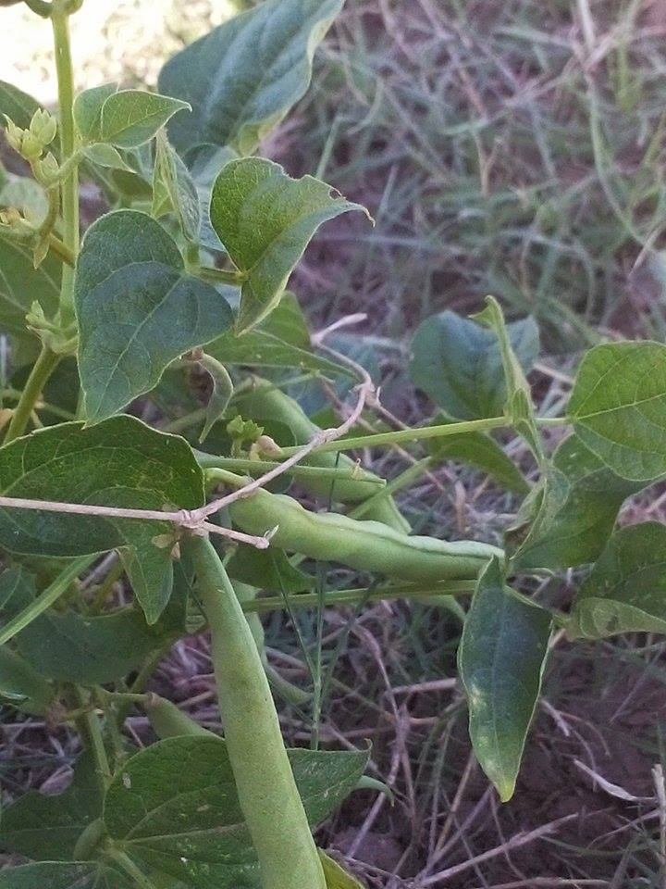
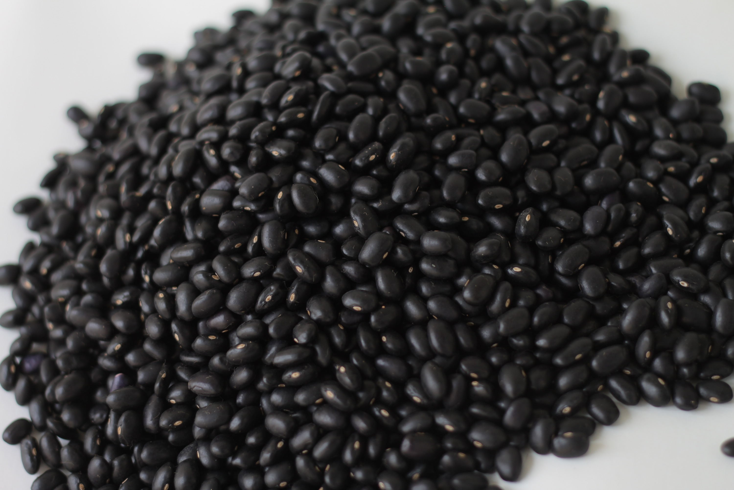
El fríjol ocupa el segundo lugar después del maíz en importancia en la vida de los mexicanos y formar parte de su dieta alimenticia básica.

Slide 4
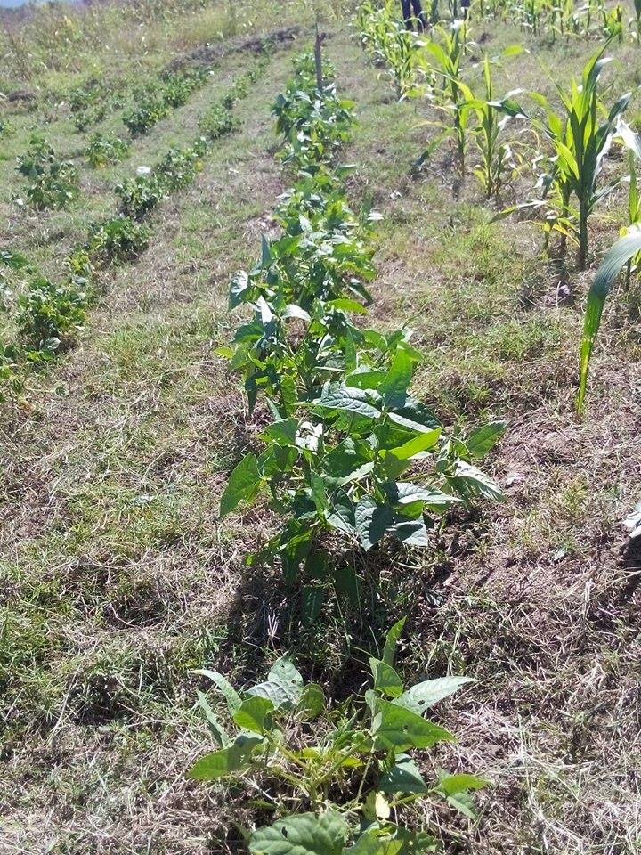
OBJETIVOS
Obtener una buena cosecha
Saber que plagas atacan al cultivo y poder combatirla
Saber que enfermedades se presentan en el cultivo para poder combatirla.
Para determinar si adapta al clima de Iguala.
Determinar la fertilidad del suelo
Saber que variedades se adaptan mejor
Determinar el nivel de rendimiento
Saber que variedad de frijol es mas susceptible a plagas y enfermedades.

Slide 5
MATERIALES Y MÉTODOS
Se realizo una practica el 28 de Agosto del 2014, en la principal región productora de Frijol en México (región norte de Guerrero).
Se sembraron 5 surcos de frijol con 3 variedades, 2 surco de Jamapa, 2 surco de pinto nacional y 1 surco de frijol chino.
MATERIALES
Machete
Bomba
Azadón
Foley
Adherente
Frijol Jamapa
Frijol pinto nacional
Frijol chino

Slide 6
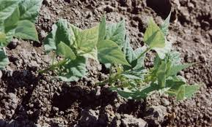
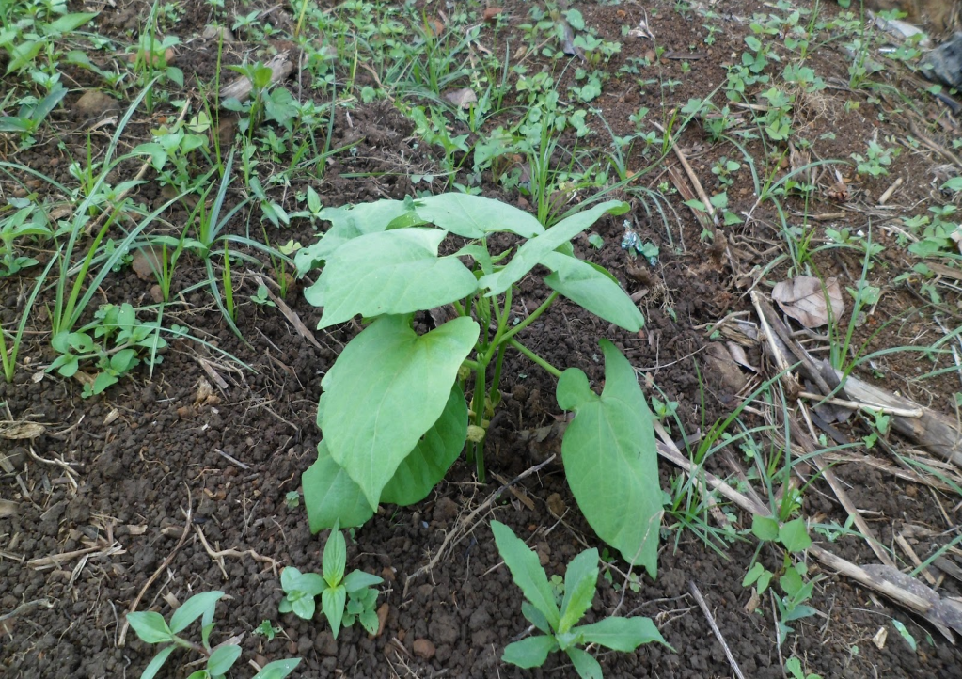
DESARROLLO
La siembra se realizo el 28 de agosto primero se limpio el
Terreno y se depositaron 3 semillas por hoyo ala distancia
De 75 cm y su germinación se dio a los 4 días ,
a los 15 días se dio la primera fertilización.
La primera floración se dio a los 45 días. la segunda fertilización se dio a los 30 días.
Y se siguió limpiando el terreno. El fruto se dio a los 3 meses.

Slide 7
A los 3 meses de haber germinado la planta, comenzó a desarrollar el fruto.

Slide 8
COSECHA DE FRIJOL
El momento que realizamos la cosecha fue cuando las vainas habían madurado, un poco antes de que las plantas se secara totalmente.
Si ocurren lluvias durante la cosecha, las plantas se deben cortar y llevar a un lugar para protegerlo de la lluvia con la finalidad de evitar el manchado de la semilla.

Slide 9
Cuando un tercio de las vainas presente un color amarillento.
Cuando la planta tenga la mayor parte de hojas secas y se empiecen a caer. Se recomienda realizar el corte por las mañanas para evitar el desgrane de las vainas.

Slide 10
Trilla
La trilla debe realizarse cuando las vainas estén bien secas, cuando se trate de siembras pequeñas esta operación se puede realizar llevando el fríjol a un lugar limpio y apisonarlo con los pies.
Esta labor debe realizarse de las 12 am hasta las 6 de la tarde, en este tiempo las vainas se desgranan más fácil.

Slide 11
La trilla se realiza azotando las plantas con una vara si es manual.

Slide 12
LIMPIEZA
La limpieza puede ser manual, utilizando un ventilador ó las corrientes de aire del día.
Para obtener un buen precio, el grano debe ir libre de impurezas, grano de calidad y tamaño uniforme.

Slide 13
ALMACENAMIENTO
El frijol se debe almacenar en un lugar fresco, limpio y seco, para evitar ataque por gorgojos de almacén.
Para proteger la semilla aplicar 1 a 2 kg de Grameril ó Lindano 4% por cada mil kg de grano; una vez tratado el grano, puede consumirse 90 días después de la aplicación.

